Slide 1
Retina kan damarlarını çıkarmak için eşikleme temelli morfolojik bir yöntem
FATIMA BETÜL MEMDUHOĞLU
02200201062

Slide 2
1 Giriş
Retina görüntülerinin tespit edilmesi için bilgisayar destekli sistemler geliştirilmiştir.
Retina damar bölütleme işlemi işin geleneksel yöntemler ve son zamanlarda popüler hale gelen derin öğrenme yöntemleri önerilmiştir.
Geleneksel yöntemler olarak adlandırılan denetimli/denetimsiz öğrenme yöntemleri, morfolojik yöntemler, uyum süzgeci gibi yöntemler daha hızlı ve daha anlaşılabilir yöntemlerdir.

Slide 3
2 Materyal ve metot
2.1 Morfolojik işlemler
Morfolojik işlemlerin temel amacı, görüntünün temel özelliklerini korumak ve görüntüyü basitleştirmektir.
Bu çalışmada, üst-şapka ve alt-şapka dönüşümleri kan damarlarına belirginlik kazandırmak için kullanılır.

Slide 4
2.2 Eşikleme yöntemleri
Gri ölçekli bir görünün yoğunluk seviyesine göre sınıflara ayrıldığı bir işlemdir
2.2.1 Çok seviyeli eşikleme
Gri ölçekli görüntüyü birkaç farklı bölgeye ayırabilen bir işlemdir
2.2.2 Maksimum entropi tabanlı eşikleme
Entopi yöntemlerine bağlı eşikleme işlemi araştırmacılar tarafından tercih edilen bir yöntemdir
2.2.3 Bulanık mantık tabanlı eşikleme
Bulanık kümeleme bir yumuşak kümeleme tekniğidir.
Her pikselin üyelik değerini hesaplamak için kullanılır.

Slide 5
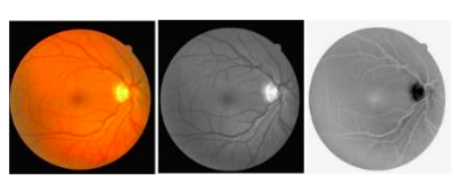
3 Kullanılan yöntem
Önerilen yöntemde, veri setinde bulunan fundus görüntülerine ait damarların bölütlenmesi sağlanmıştır.
Öncelikle, veri setinde bulunan görüntüler RGB renk uzayından gri ölçekli görüntülere dönüştürülür.
Gri ölçekli görüntülerin tersi üzerinde önerilen sistem uygulanır.

Slide 6
3.1 Veri seti
Veri setindeki damar pikselleri, deneyimli bir göz doktoru tarafından eğitilmiş üç gözlemci tarafından manuel olarak bölümlere ayrılmıştır.
Test seti iki farklı gözlemci tarafından iki kez bölütlendirilmiş görüntülerden oluşur.

Slide 7
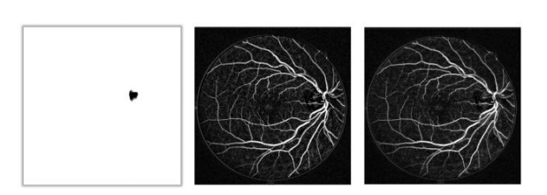
3.2 Morfolojik işlemler
Bazı durumlarda kan damarlarının merkez çizgisi bölgesinde parlaklık görünür. Bu görünüm yansımalardan kaynaklanmaktadır.
Bu durumu ortadan kaldırmak için ilk önce morfolojik açma işlemi uygulanır.

Slide 8
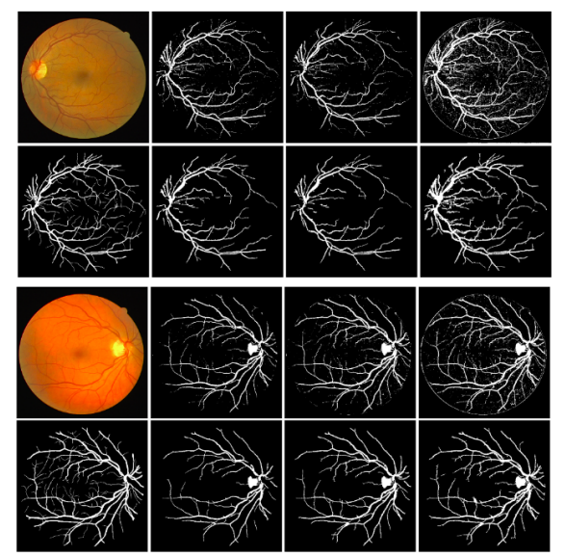
4 Bulgular ve tartışma
4.1 Bölütleme sonuçları
İyileştirilmiş görüntüler eşikleme işlemine tabi tutulduktan sonra çıktı görüntüleri üzerinde performans iyileştirilmesi yapılmıştır.
Performans iyileştirme yönteminde damara ait olmayan damar benzeri görüntüler morfolojik işlemler kullanılarak yok edilmiştir.

Slide 9
5 Sonuçlar
Bu makalede, paylaşıma açık olarak sunulan DRIVE veri seti üzerinde morfolojik işlemlere dayalı bir damar iyileştirme yöntemi kullanılmıştır.
Damar iyileştirme aşamasından sonra Çoklu Eşikleme, Bulanık Mantık Tabanlı Eşikleme ve Maksimum Eşikleme yöntemleri kullanılarak damar bölütlemesi yapılmıştır.
Bu makalede, Bulanık Mantık Tabanlı Eşikleme yönteminin ortalama doğruluk oranı 0.952 olarak hesaplanmış ve diğer iki eşikleme yönteminden daha yüksek bir değere sahip olmuştur.
Bu makalede elde edilen deneysel sonuçlar tatmin edici bir seviyededir.

